Slide 1




Rencontres partenariales
Co-construire
avec les familles

Slide 2


HANDISSIMO, une réponse au
parcours du combattant des familles
Pour les enfants, leurs parents cherchent :
un lieu de diagnostic
une crèche adaptée
des professionnels compétents
des aménagements de scolarité
un établissement spécialisé
un loisir adapté
…
Et ensuite :
une formation
un travail
un lieu de vie…
Et pour eux :
une aide pour s’orienter, prendre les bonnes décisions
du soutien
du répit…

Slide 3
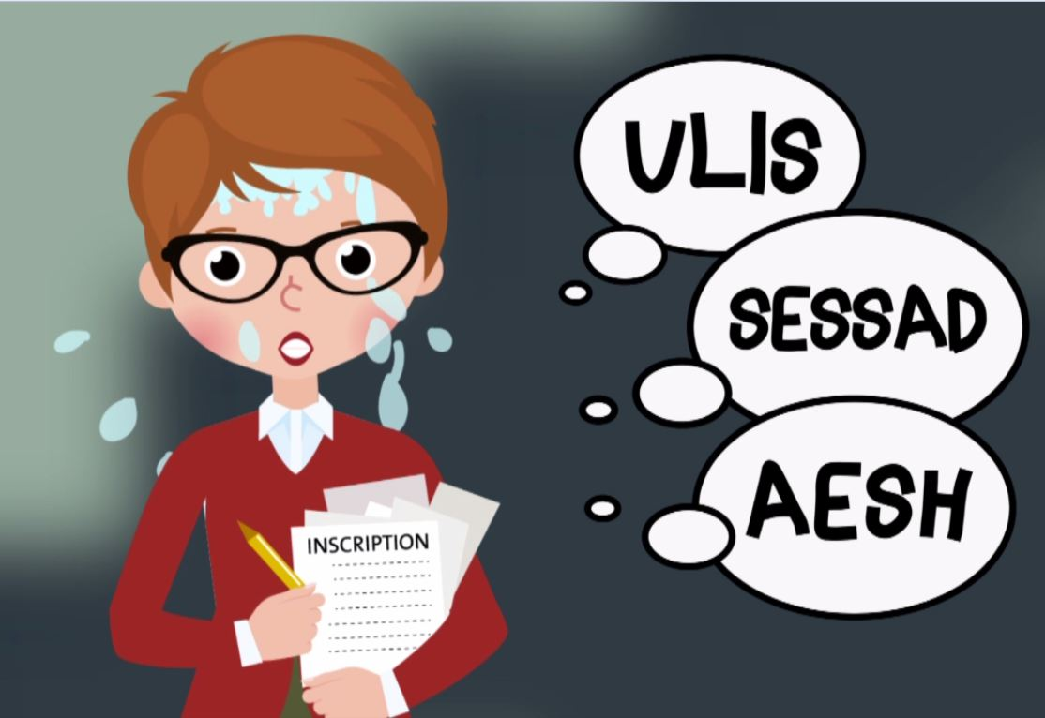
Plus de 450 000 familles
concernées
Manque d’information, complexité
Acronymes, jargon, informations contradictoires
Démarches longues et mal comprises
Acteurs multiples et cloisonnés (établissements scolaires, MDPH, hôpital, structures…)
Isolement et solitude face aux problématiques

Slide 4

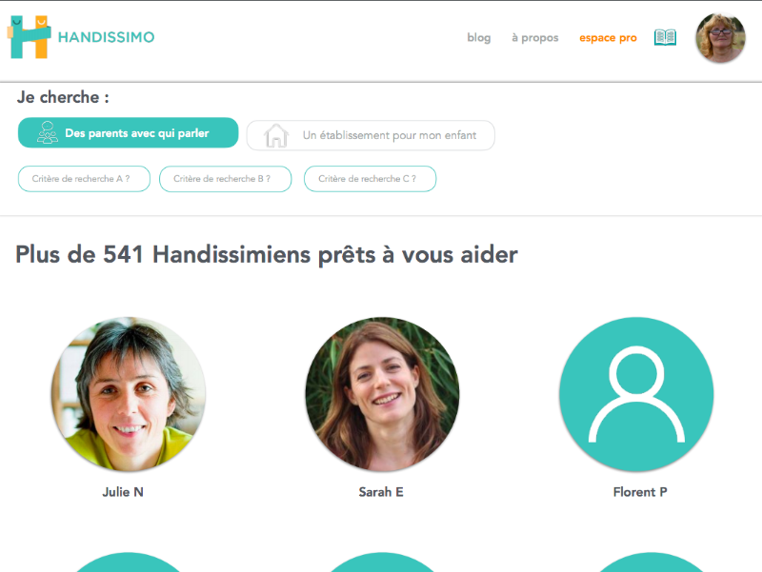
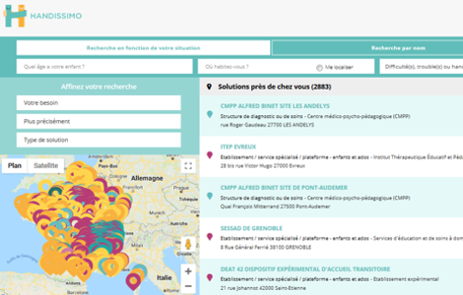

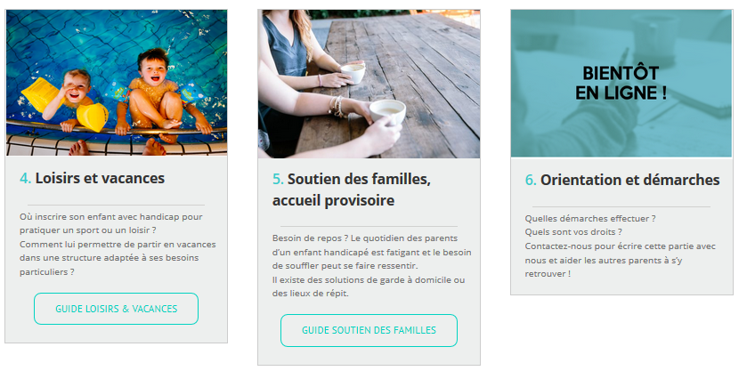
Handissimo : 3 services numériques
1- LE MOTEUR DE RECHERCHE | 2- LE DECODEUR DU HANDICAP | 3- HANDISSIMO-FAMILLES, LE RESEAU SOCIAL
La première base de données collaborative de solutions tous âges, tous handicaps Plus de 4000 solutions référencées, sur toute la France | Explications pédagogiques, interactives, avec du vécu, du concret | « Rencontrez d’autres familles qui vous comprennent » : en cours

Slide 5

Un projet en dynamique
Un périmètre à étendre à l’âge adulte
Aujourd’hui ciblé sur les enfants et adolescents. Adultes : d’autres types de handicap D’autres thématiques : formation, emploi, lieu de vie, vie sociale…
Les services essentiels, co-construits avec les familles
Faciliter la garde d’enfant à domicile Espace d’interaction avec les professionnel Aide administrative : dossiers, suivi des démarches, gestion des RDV, réservations …

Slide 6
Quel périmètre en 2019 ?
Uniquement enfants et ados à ce stade (adultes 2020) :
Petite enfance : crèches, garde d’enfant à domicile, …
Diagnostic et soins : lieux de diagnostics spécialisés (CRA, hopitaux, CAMSP…), professionnels libéraux, équipes mobiles, centre de ressources / de références…
Loisirs, sport et vacances : associations et organismes, pôles de ressource
Scolarité : ULIS, classes ou collèges spécialisés, dispositifs de soutien, établissements spécialisés…
Etablissements et services : ce que recouvre le Finess (cf Viatrajectoire / le ROR)
Soutien et répit pour les familles : associations, lieux de répit, plateformes, garde d’enfant à domicile, week-ends, accueil temporaire, autres bons plans…
Associations de toutes tailles pour trouver du soutien

Slide 7

Version en ligne en mai 2019

Slide 8
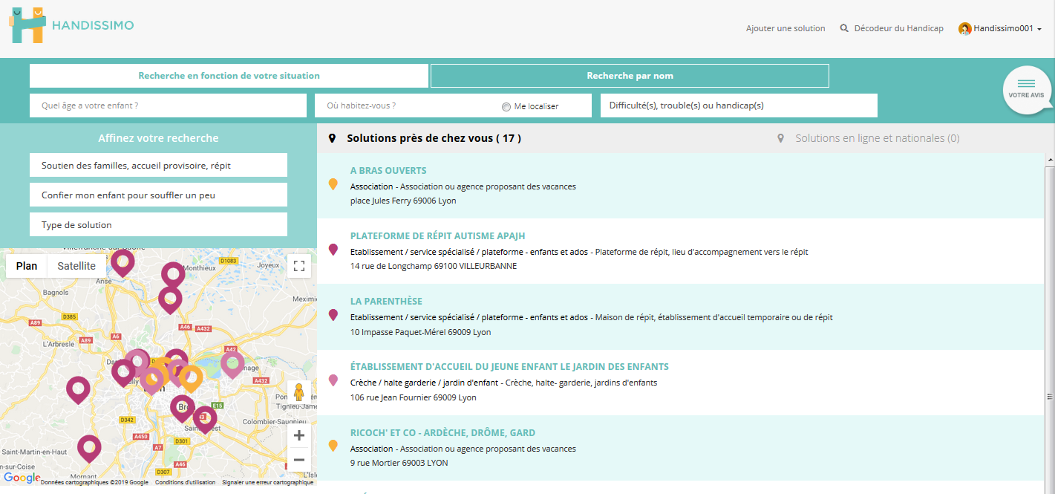
MOTEUR DE RECHERCHE

Slide 9

Déjà 4000 solutions référencées
10

Slide 10

2- LE DECODEUR DU HANDICAP :
des informations simples, sans jargon,
accessibles pour les familles

Slide 11

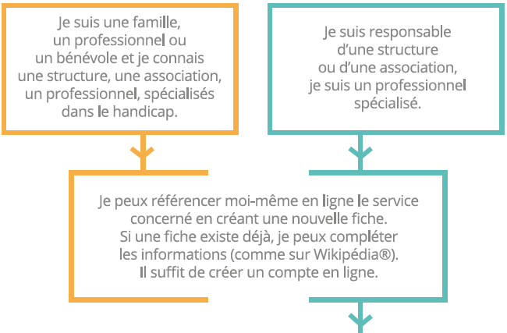


Comment ça marche ?
La base de données est collaborative,
professionnels et familles participent.
Professionnels et parents sont invités à référencer les solutions qu’ils connaissent.

Slide 12
2019, l’étape 2 de Handissimo :
Construire avec tous la base de données nationale
ETAPE 1
2018 : le prototype lyonnais fonctionne
ETAPE 2
2019 : consolidation des données disponibles dans toute la France
ETAPE 3
2020 : service national + développement d’autres services
Périmètre géographique
Région lyonnaise
Peu à peu national
National
Les familles, les professionnels et les institutionnels construisent ensemble cette base de solutions

Slide 13
Une valeur forte du projet : écouter les familles avant toute décision - empowerment
Associer les familles à chaque étape de la construction de l’outil : conception, tests, choix des fonctionnalités qui aideront réellement les parents
Handissimo donne la capacité aux familles à choisir et à comprendre les règles (accès direct ou notification MDPH, coûts, parcours possibles, …)

Slide 14
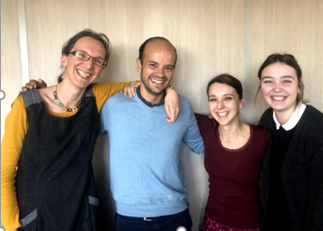
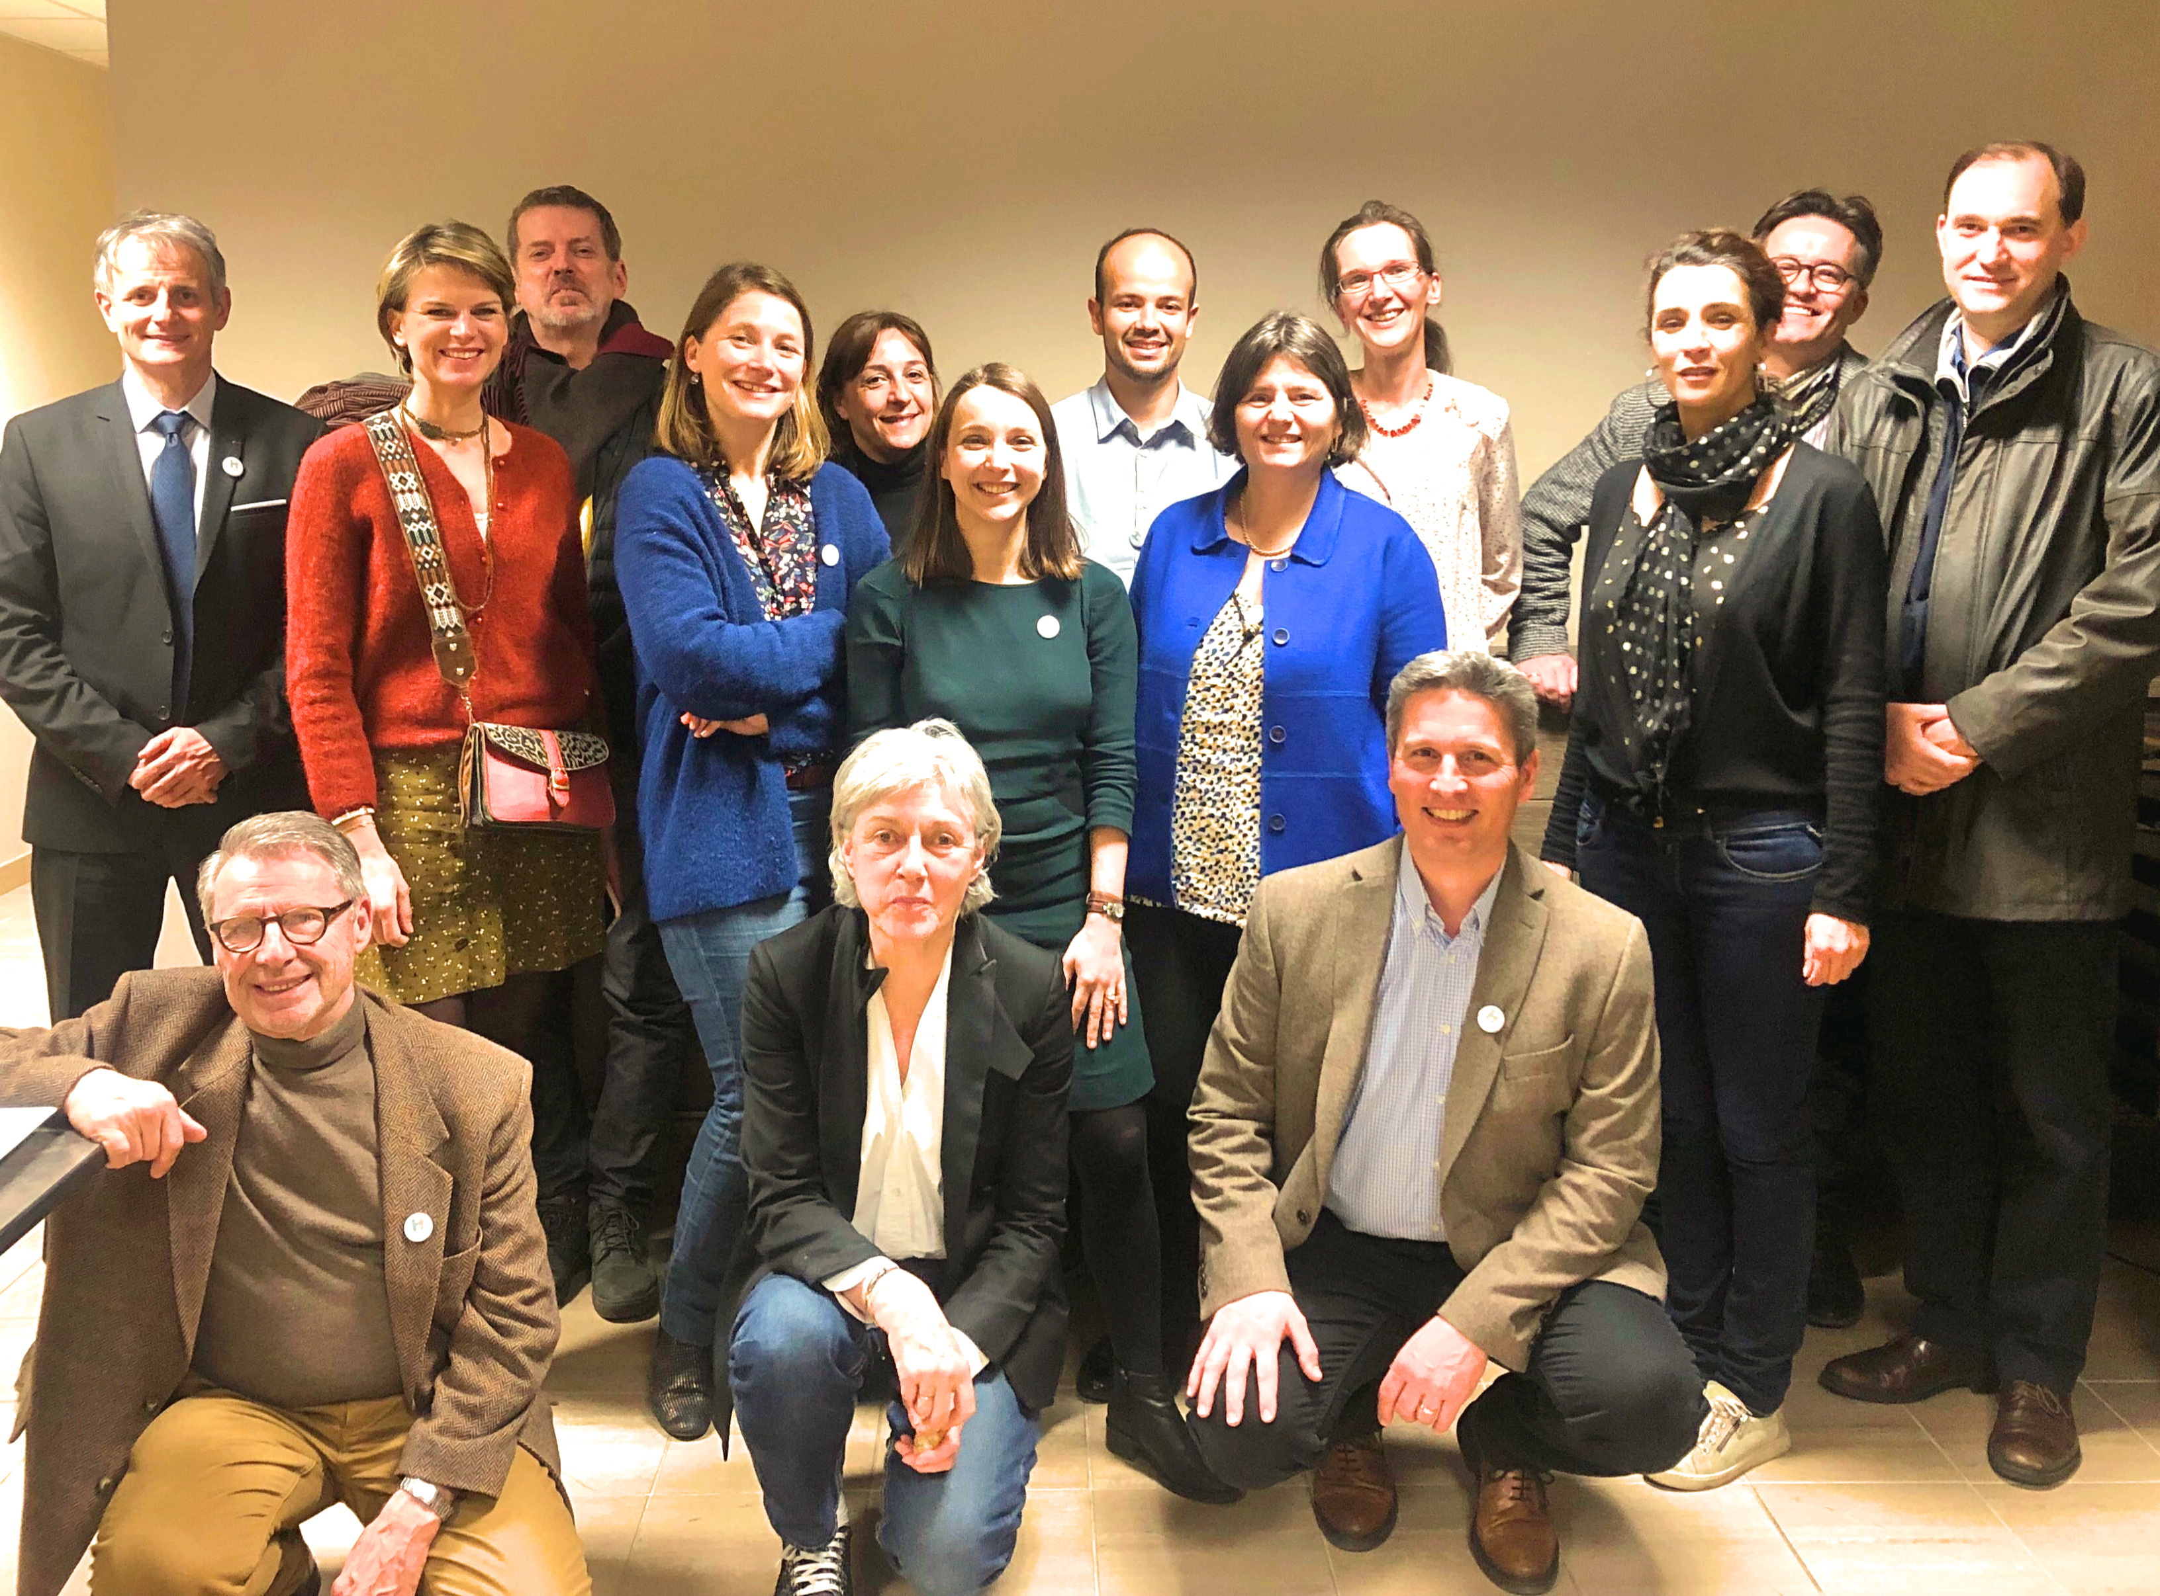




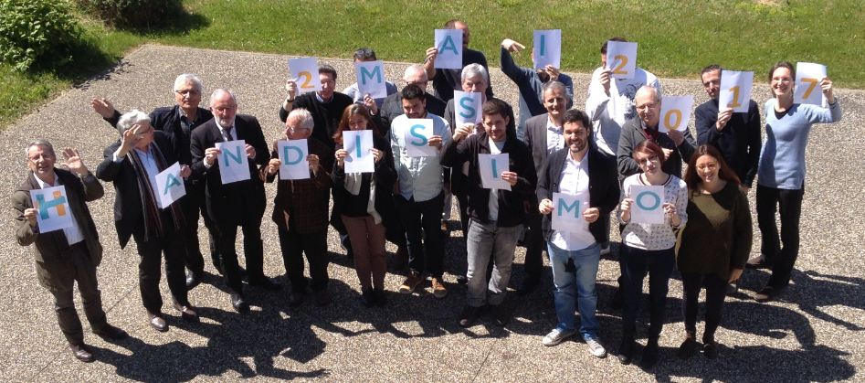

L’équipe
L’équipe Handissimo à Lyon
L’association Handissimo :
parents et professionnels
Eglantine Eméyé, présentatrice et journaliste, notre marraine
Soutien « métier » et « réseau »
de la Fondation OVE
Soutien « digital »
de l’entreprise Maltem
Soutien « entrepreneuriat » de la fondation Emergences

Slide 15
Que faire pour participer au déploiement de Handissimo ?
Référencer (ou mettre à jour) les solutions sous sa responsabilité : association, ESMS, centre de diagnostic, …
Promouvoir la plateforme auprès des familles : affichage, mailing, présentation en CVS, …
Nous mettre en lien avec des familles actives sur leur territoire (cf le Monde de Ronan)
Nous aider à toucher les professionnels libéraux spécialisés sur le territoire (réseaux ? )
Devenir partenaire relais de proximité : correspondant local ayant une bonne connaissance des acteurs locaux, qui nous aide à vérifier les données et à contacter les relais locaux

Slide 16
Pourquoi participer au déploiement de Handissimo ?
Donner de la visibilité aux solutions et dispositifs existant pour accélérer la mise en place des accompagnements
Participer à un projet innovant à fort impact social, complémentaire des démarches territoriales pour améliorer les parcours des familles.
- Nous proposons aux solutions d’être interviewées dans une chronique Vivre FM – Handissimo

Slide 17
Conclusion :
De plus en plus de témoignages de parents et de jeunes :
« Votre site est une très belle initiative. »
Olivier, papa d’un enfant de 5 ans avec Syndrome de Dravet :
« Depuis tout petit j’étais suivi dans des structures spécialisés SESSAD , CLIS, ULIS, à l’IME TULLY et l’IME LES CYGNES. Pour mes parents c'était un parcours du combattant pour faire appliquer la loi 2005 dans les structures. (…) Votre plateforme est vraiment super »
« Je souhaitais juste vous dire ma gratitude et mon profond respect pour la création de ce site Vous répondez à un réel besoin des familles et parents là où nous nous sentons trop souvent abandonnés par le gouvernement et le reste de la population. Merci »
Benjamin, 23 ans,
travailleur à
l’ESAT Les Hermones
Lydie, maman d'un enfant handicapé de 12 ans
« Obtenir l’information pour les familles, c’est la croix et la bannière, alors qu’il existe beaucoup de choses en France. (…) Ne lâchez rien, c’est un projet d’envergure, mais il répond à un vrai besoin des familles. »
Lauren, tante d’une petite fille avec trouble neuro-développemental

Slide 18
Conclusion :
Des témoignages de parents et de jeunes :
« Je ne savais pas vers quelle structure me diriger ni quel ESAT correspondait le mieux à ma fille ? Ni quels étaient les délais d'attente pour intégrer l’ESAT (…) ? Bref j'étais complètement perdue, et je me trouvais bien seule avec ma fille à la maison qui déprimait. Le constat que j'avais alors fait était que ces démarches étaient très laborieuses, m'avaient pris énormément de temps (j'avais utilisé tous mes congés) et d'énergie. Et surtout que cela n'était pas normal. (…) Handissimo œuvre dans ce sens, et son principe collaboratif va au-delà de ce que j'avais imaginé. Je tiens à vous féliciter pour ce beau et très utile projet. »
Stéphanie, maman d’une jeune femme de 25 ans avec déficience intellectuelle
Des témoignages de professionnels :
« Encore bravo pour ce beau projet vraiment utile ! »
Maïté, Centre d'évaluation neuropsychologique et d'orientation pédagogique, Montréal
« C’est vraiment précieux ce que vous faites, si vous saviez le nombre de familles démunies que je rencontre. Votre plateforme répond à un énorme besoin et évite que les familles errent à la recherche d’une solution. »
Céline, enseignante
« Superbe initiative pour tous ceux qui sont confrontés aux difficultés du quotidien avec des enfants porteurs de handicap. Un véritable réseau de soutien d’aide de solidarité... génial ! C’est justement grâce à l’existence d’associations et de ce réseau d’entraide et de soutien que nous pouvons aller de l’avant. »
Christine, directrice d’établissement

Slide 19









Nous contacter
Le site Handissimo : www.handissimo.fr
Ségolène Frandon, pilote du projet
segolene.frandon@handissimo.fr – 06 46 89 53 04
Suzanne Robic, Responsable développement & communication
suzanne.robic@handissimo.fr – 06 59 21 42 32
Sur les réseaux sociaux :

